Slide 1


Slide 2
Sumário
Introdução
Array
Collections Framework
List
ArrayList
LinkedList
Vector
HashCode & Equals
Tabelas Hash
Set
HashSet
TreeSet
LinkedHashSet
Map
HashMap
Hashtable
TreeMap
6. Exceptions
<número>
Notes:
<número>

Slide 3
Arrays
Notes:
<número>

Slide 4
Arrays
Os Arrays em Java são coleções de tamanho fixo baseadas em índices
Os valores padrão da Arrays:
"0" no caso de primitivas;
"nulo" no caso de Objetos;
"falso" no caso de booleano.
A principal vantagem é que podemos representar vários valores com o mesmo nome. O que melhora a legibilidade do código
<número>
Notes:
<número>

Slide 5
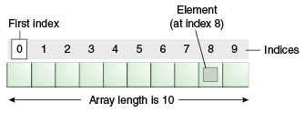
Arrays
Int[] a = new int[]; //Compilation Error
Int[] a = new int[-1]; //Runtime Exception (NegativeArraySizeException)
Int[] a = new int[10]; //Legal
<número>
Notes:
<número>

Slide 6
Collections Framework
Notes:
<número>

Slide 7
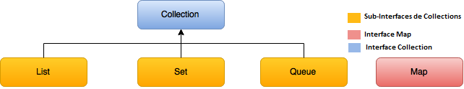
Collections Framework
<número>
Notes:
<número>

Slide 8
List

Slide 9
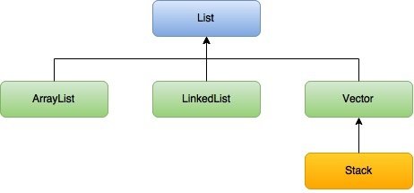
List
<número>
Notes:
<número>

Slide 10
List
Permite inserção de registros duplicados
Mantém a ordem definida da inserção
<número>
Notes:
<número>

Slide 11
List
Métodos da Interface
add(E e) | lastIndexOf(Object o)
add(int index, E element) | listIterator()
addAll(Collection<? extends E> c) | listIterator(int index)
addAll(int index, Collection<? extends E> c) | remove(int index)
clear() | remove(Object o)
contains(Object o) | removeAll(Collection<?> c)
containsAll(Collection<?> c) | retainAll(Collection<?> c)
equals(Object o) | set(int index, E element)
get(int index) | size()
hashCode() | subList(int fromIndex, int toIndex)
indexOf(Object o) | toArray()
isEmpty() | toArray(T[ ] a)
iterator()
<número>
Notes:
<número>

Slide 12
ArrayList
Notes:
<número>

Slide 13
ArrayList
Acesso direto via métodos get() e set()
Trabalha com Array internamente
ArrayList começa com um tamanho fixo – 10 por padrão
Pode-se definir o tamanho inicial no construtor
ex: new ArrayList<Conta>(40)
Alocação dinâmica aumenta em 50%
<número>
Notes:
<número>

Slide 14
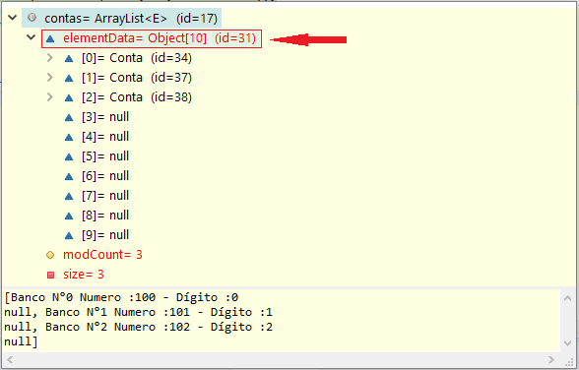
ArrayList
List<Conta> contas = new ArrayList<>();
<número>
Notes:
<número>

Slide 15
LinkedList
Notes:
<número>

Slide 16
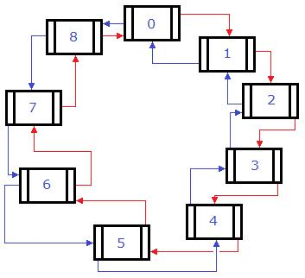
LinkedList
Melhor performance nos métodos add e remove
implementa uma lista duplamente encadeada
(guarda a posição do próximo e do anterior)
<número>
Notes:
<número>

Slide 17
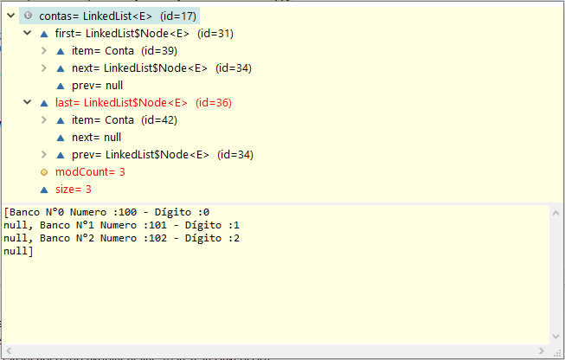
LinkedList
<número>
Notes:
<número>

Slide 18
Vector
Notes:
<número>

Slide 19
Vector
Implementada igual ao ArrayList
Alocação dinâmica de Vector aumenta o dobro
Vector ser sincronizado (Thread-safe)
<número>
Notes:
<número>

Slide 20
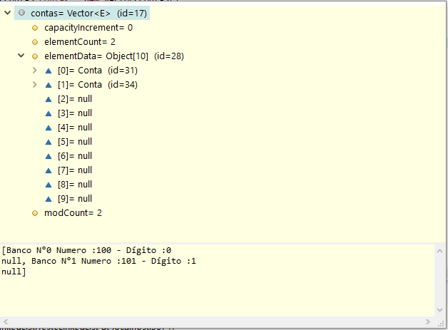
Vector
<número>
Notes:
<número>

Slide 21
HashCode
Equals
Notes:
<número>

Slide 22
Hash Code & Equals
São métodos herdados da classe object
Hash Code
se a.equals(b) então a.hashCode() == b.hashCode()
Usado normalmente para agilizar a busca em Collections.
Retorna um código hash de um objeto
Equals
Verifica se dois objetos são iguais
"Um objeto é igual a outro caso seja a mesma instância na memória"
<número>
Notes:
<número>

Slide 23
Hash Code & Equals
public int hashCode() {
int h = hash;
if (h == 0 && value.length > 0) {
char val[] = value;
for (int i = 0; i < value.length; i++) {
h = 31 * h + val[i];
}
hash = h;
}
return h;
}
public boolean equals(Object obj) {
return (this == obj);
}
<número>
Notes:
<número>

Slide 24
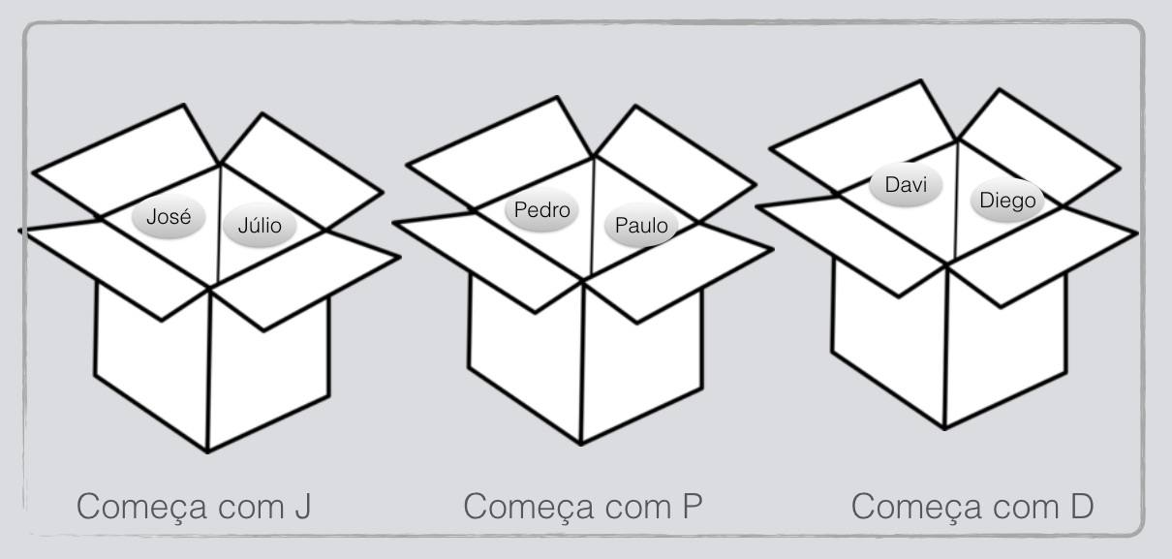
Tabelas Hash
<número>
Notes:
<número>

Slide 25
Set

Slide 26
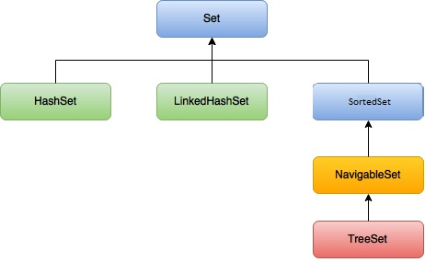
Set - Interface
Não permite itens duplicados
<número>
Notes:
<número>

Slide 27
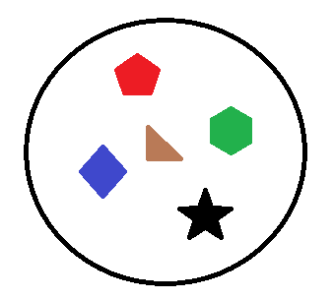
Set
Não permite itens duplicados
Segue a ideia dos conjuntos Matemáticos
<número>
Notes:
<número>

Slide 28
Set
Métodos da Interface
add(E e) | iterator()
addAll(Collection<? extends E> c) | remove(Object o)
clear() | removeAll(Collection<?> c)
contains(Object o) | retainAll(Collection<?> c)
containsAll(Collection<?> c) | size()
equals(Object o) | toArray()
hashCode() | toArray(T[ ] a)
isEmpty()
<número>
Notes:
<número>

Slide 29
HashSet
Notes:
<número>

Slide 30
HashSet
Possui melhor performance
usa HashTable
seus elementos não são ordenados
complexidade desta estrutura é O(1)( tempo de execução sempre será o mesmo)- hashcode equals
garantir a performance sem se importar com a ordem
<número>
Notes:
<número>

Slide 31
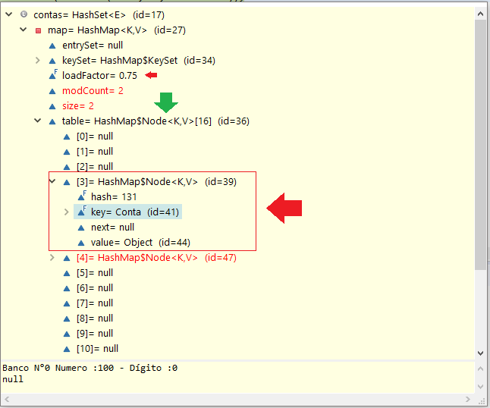
HashSet
<número>
Notes:
<número>

Slide 32
TreeSet
Notes:
<número>

Slide 33
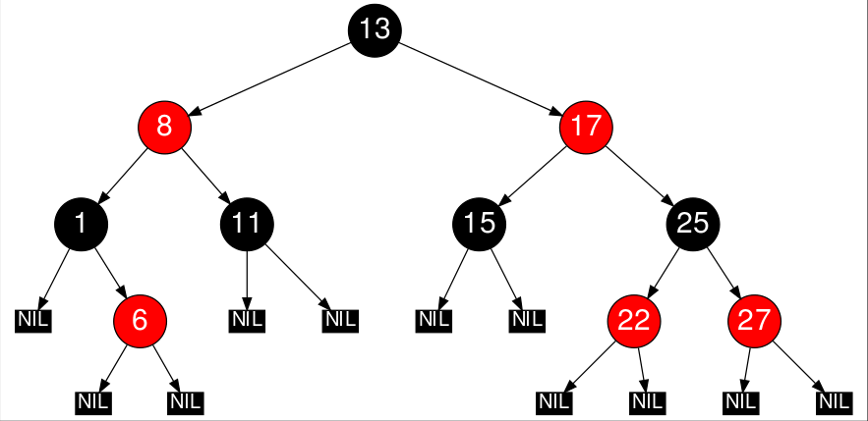
TreeSet
Implementa o algoritmo red-black tree
<número>
Notes:
<número>

Slide 34
TreeSet
Implementa a interface SortedSet
Ordena os elementos automaticamente
Complexidade é maior que a do HashSet
É necessário implementar a interface Comparable – ClassCastException
<número>
Notes:
<número>

Slide 35
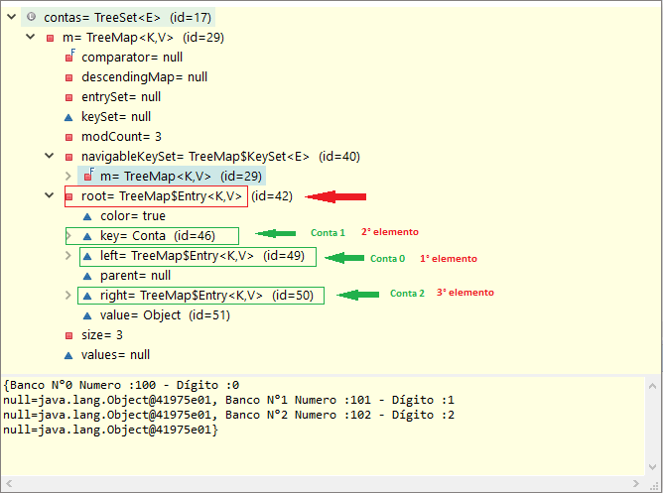
TreeSet
<número>
Notes:
<número>

Slide 36
LinkedHashSet
Notes:
<número>

Slide 37
LinkedHashSet
meio termo entre HashSet e TreeSet
um pouco da performance do HashSet
um pouco do poder de ordenação do TreeSet
elementos continuam na ordem que são inseridos
complexidade é O(1) para operações básicas
<número>
Notes:
<número>

Slide 38
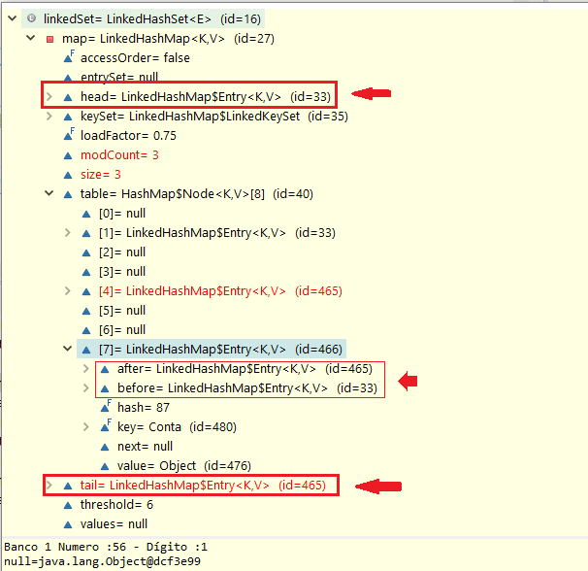
LinkedHashSet
<número>
Notes:
<número>

Slide 39
Map
Notes:
<número>

Slide 40
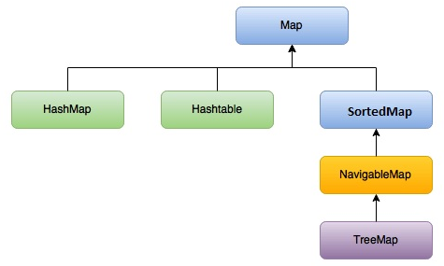
Map
<número>
Notes:
<número>

Slide 41
Map - Interface
Um objeto que mapeia chaves para valores
Não implementa a interface Collections
<número>
Notes:
<número>

Slide 42
Map
Métodos da Interface
clear() | isEmpty()
containsKey(Object key) | keySet()
containsValue(Object value) | put(K key, V value)
entrySet() | putAll(Map<? extends K,? extends V> m)
equals(Object o) | remove(Object key)
get(Object key) | size()
hashCode() | values()
<número>
Notes:
<número>

Slide 43
HashMap
Notes:
<número>

Slide 44
HashMap
Baseada na tabela Hash da interface do Map
Permite valores nulos e a chave nula
Não garante a ordem do mapa
Não garante que a ordem permaneça constante ao longo do tempo
desempenho com tempo constante para as operações básicas (get and put)
<número>
Notes:
<número>

Slide 45
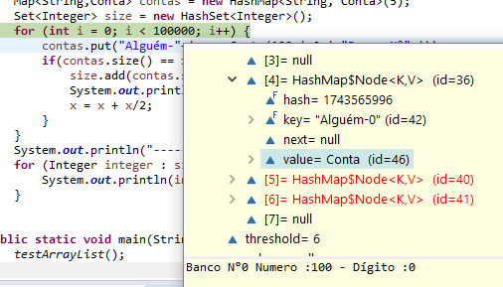
HashMap
<número>
Notes:
<número>

Slide 46
Hashtable
Notes:
<número>

Slide 47
Hashtable
baseada na tabela Hash da interface do Map
Não permite valores nulos para a chave e valor
Objetos usados como chaves devem implementar os métodos equals e hashCode.
Métodos sincronizados (thread-safe)
<número>
Notes:
<número>

Slide 48
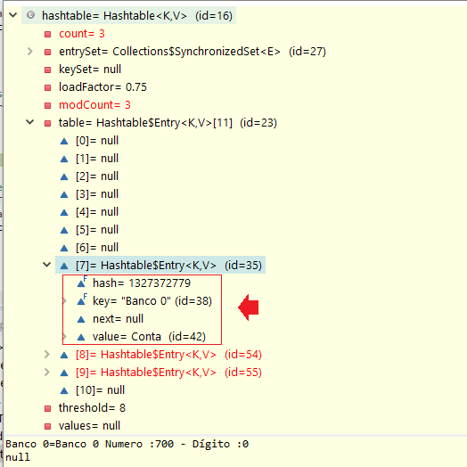
Hashtable
<número>
Notes:
<número>

Slide 49
TreeMap
Notes:
<número>

Slide 50
TreeMap
baseada na tabela Hash da interface do Map
Com o TreeMap, a saída é com a ordenação.
<número>
Notes:
<número>

Slide 51
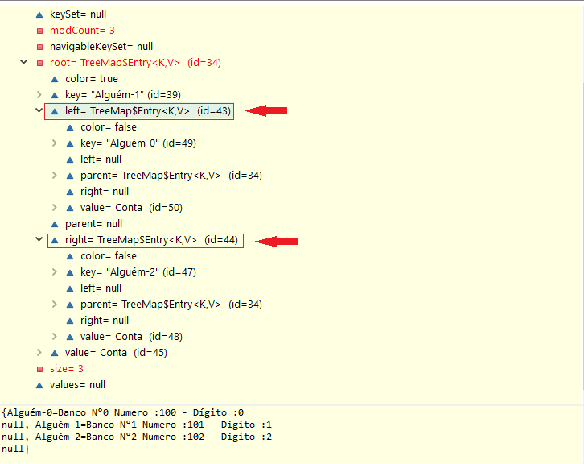
TreeMap
<número>
Notes:
<número>

Slide 52
Exceptions
Notes:
<número>

Slide 53
Exceptions
<número>
Notes:
<número>

Slide 54
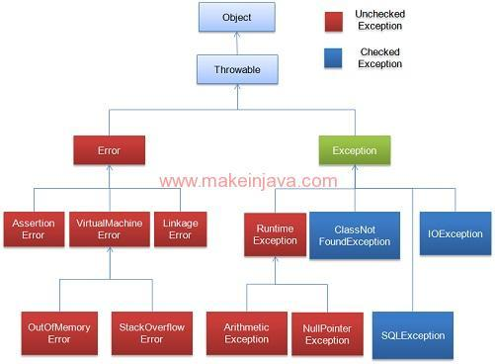
Exceptions
Fim
http://www.makeinjava.com/difference-bw-checked-unchecked-exception-class-hierarchy-example/
<número>
Notes:
<número>

Slide 55
Fim
<número>
Notes:
<número>

Slide 56


